Slide 1

МАВЗУ БОҒДОРЧИЛИК ВА УЗУМЧИЛИК
Режа:
1.Чой. Кофе. Какао
2. Боғдорчилик. Узумчилик
3.Ем-хашак экинлари. Беда. Судан ўти

Slide 2
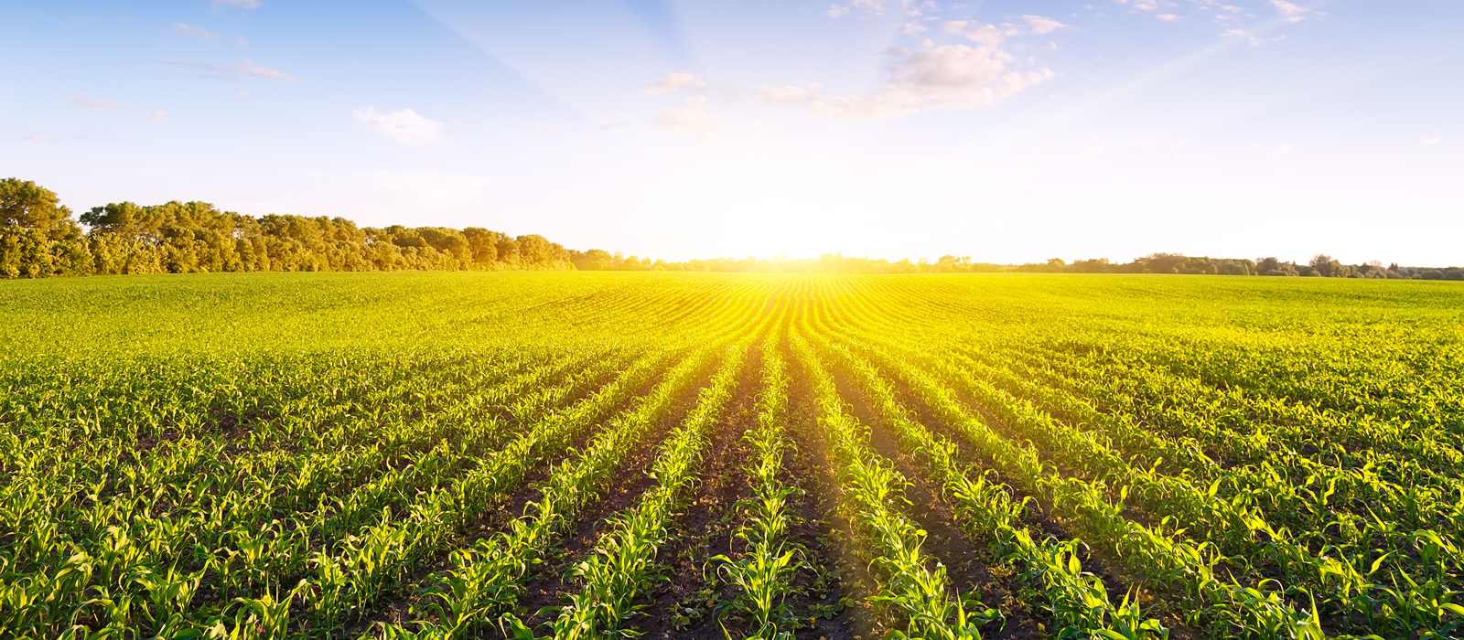
ҚУВВАТ БЕРУВЧИ ЎСИМЛИКЛАР
Қувват берувчи ўсимликлар таркибига чой, кофе, какао киритилади. Бу ўсимликлар тропик минтақадан келиб чиққан, бугунги кунда ҳам асосан тропик мамлакатларда етиштирилади. Чой субтропикларда ҳам ўстирилади.

Slide 3
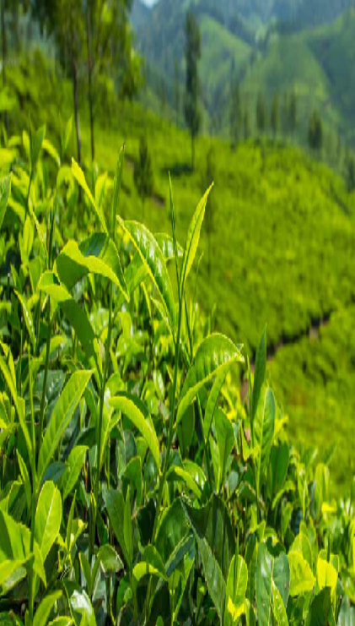
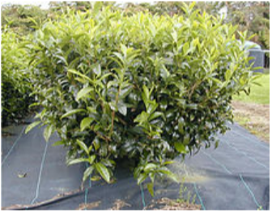
ЧОЙ.
Халқ хўжалигидаги аҳамияти. Чой инсоният томонидан кашф этилган табиат мўъжизаларидан бири. Дунё аҳолиси томонидан энг кўп ва севиб истеъмол қилинадиган ичимлик. Чой шифобахш хусусиятларга эга. У деярли барча дардга даво бўлади. Табобатда кўплаб касалликлар чой билан даволаб келинади. Чой табобатда ич кетиш, иштаҳа қирқилиши, бош ва тиш оғриқлари, шамоллаш, қон босими, юрак хасталиги, буйрак ва жигар касалликлари, овқат ҳазм қилиш аъзоларининг издан чиқишини даволашда қўлланилган. Чой нафас олиш аъзоларига ҳам ижобий таъсир этади, ақлни пешлайди, қонни тозалайди, оғиздан келадиган кўланса ҳидни йўқотади, пешоб ҳайдайди, жигар ва қон томирларидаги тўқималарини очади. Барги шишларга қўйиб боғланса уни қайтаради.

Slide 4
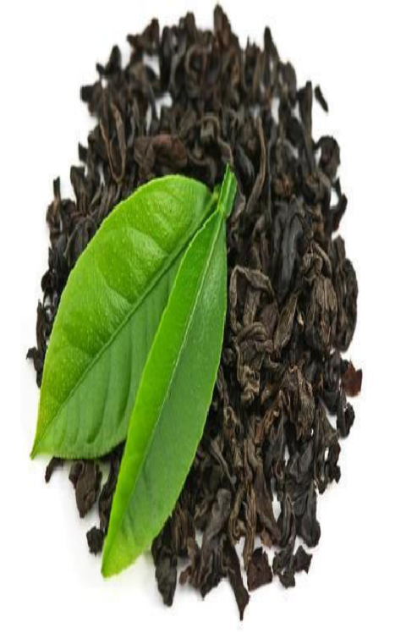
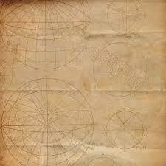
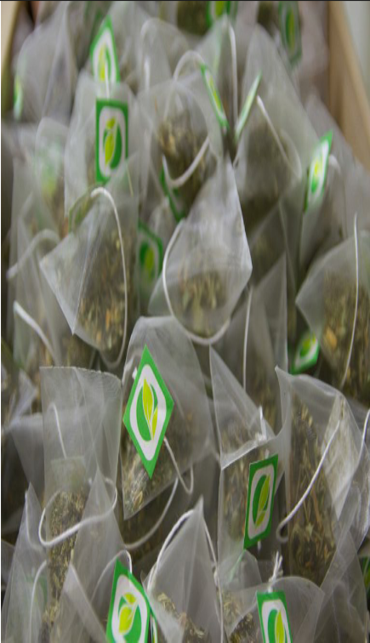
Чой барглари таркибида инсон организми учун зарур бўлган алкалоидлар ва фитанцидлар мавжуд бўлиб, улар зарарли микробларни йўқотади, асабларга ором беради, шамоллаган аъзоларни қиздиради. Танин деб аталувчи экстрактив модда овқатни ҳазм қилишда фаол қашнашади. Ошқозон–ичак, юрак, қон-томир касалликлари танин билан даволанади.
Келиб чиқиш тарихи. Чойнинг ватани Хитой. Бундан 5 минг йил илгари кашф этилган. Дастлаб Хитойда ўстирилган. Чой хитойча «ча-ийе» сўзларидан иборат бўлиб, «яшил барг» деган маънони билдиради. Хитой табиблари томонидан доривор ўсимлик сифатида фойдаланилган, экин майдонлари кенгайтирилган.

Slide 5

Ҳиндистонда ҳам чой етиштириш қарайб 5 минг йиллик тарихга эга. Чой Ҳиндистонда мустақил экиб келинган. Чой Европа мамлакатларига дастлаб ХVl асрда, яъни 1517 йил венецияликларга, 1598 йил инглизларга, 1600 йилда португалларга маълум бўлади. У вақтда чой унчалик кенг оммалашмайди. Фақатгина ХVll асрнинг 2-ярмидагина шуҳрат қозона бошлайди. АҚШга 1773 йил олиб борилган ва машҳур «Бўстон чойхўрлиги» юз беради.
Биологик хусусиятлари. Чой иссиқсевар ўсимлик. Уруғлари тупроқдаги ҳарорат 20-25⁰ иссиқликда униб чиқади. Чой тропик минтақада йил давомида, субтропикларда баҳор-ёз-куз ойларида ўсади. Ҳарорат 15-16⁰ да ўса бошлайди. Совуқ ҳароратда ўсишдан тўхтайди.
Чой намликни жуда яхши кўради, доим тупроқда нам бўлишини талаб қилади. Намлик тупроқда етарли бўлса ҳосили кўпаяди.
Чой тупроқдаги озиқ моддаларга талабчан. Унумдор тупроқларда яхши ўсади. Шўрлашган, ботқоқлашган, кислотали тупроқларда чой экиш тавсия этилмайди.

Slide 6
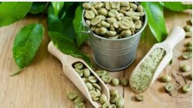

КОФЕ
Кофе ҳам чой каби энг кўп ва севиб истеъмол қилинадиган ўсимлик. Унинг таркибидаги кофеин моддаси инсонга куч бағишлайди, меҳнат қобилиятини оширади, юрак фаолияти ва асаб тизимини яхшилайди.
Кофени ёш болаларга ичириш тавсия этилмайди.
Кофе Африка (Эфиопия)дан келиб чиққан. Эфиопия ва Нубияда қадимдан етиштириб келинган. Европага ХVl асрда маълум бўлади. Америкада ХVlll асрдан бошлаб экила бошланади.

Slide 7

Жаҳон мамлакатларида хом кофе йиғими (2018)
Мамлакатлар | Ялпи ҳосили, минг т | Мамлакатлар | Ялпи ҳосили, минг т | Мамлакатлар | Ялпи ҳосили, минг т
Бразилия | 33,7 | Таиланд | 1,3 | Боливия | 0,18
Вьетнам | 13,3 | Янги Гвинея | 1,2 | Панама | 0,17
Колумбия | 11,0 | Эквадор | 1,17 | Малайзия | 0,16
Индонезия | 6,3 | Венесуэла | 1,13 | Зимбабве | 0,15
Мексика | 5,5 | Бенин | 0,97 | Гвинея | 0,12
Ҳиндистон | 5,0 | Конго ДР | 0,9 | Яман | 0,07
Кот дъИвиар | 4,2 | Танзания | 0,77 | Ангола | 0,07
Гватемала | 3,8 | Филиппин | 0,73 | Малави | 0,06

Slide 8
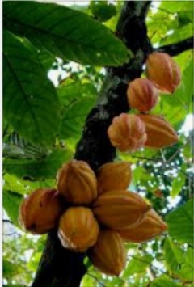
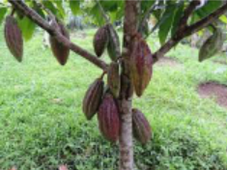
КАКАО
Какао озиқ-овқат саноатида, айниқса шоколадҳисобланади тайёрлашда муҳим хом ашё. Ундан шифобахш шамлар, лаб бўёқлари олинади.
Какаонинг ватани Мексика. Европага ХVl асрда олиб келинади. Ҳозирда «иккинчи ватани»-Африка мамлакатларида энг кўп етиштирилади. Гвинея қўлтиғи мамлакатлари дунё бўйича энг кўп какао етиштирадилар. Шунингдек, Индонезия, Бразилия, Малайзия, Эквадор ва Кариб ҳавзаси мамлакатларида ҳам энг кўп етиштирила.
Дунё бўйича 3,2 млн.т. какао етиштирилди (2017).

Slide 9

Жаҳон мамлакатларида какао етиштириш
Мамлакатлар | Ялпи ҳосили, минг т | Мамлакатлар | Ялпи ҳосили, минг т | Мамлакатлар | Ялпи ҳосили, минг т
Кот дъИвиар | 1300 | Эквадор | 95 | Серра Леоне | 11
Гана | 437 | Колумбия | 52 | Конго ДР | 7
Индонезия | 362 | Доминика Республикаси | 47 | Филиппин | 7
Нигерия | 338 | Янги Гвинея | 39 | Того | 7
Бразилия | 193 | Мексика | 34 | Ҳиндистон | 6
Камерун | 120 | Перу | 25 | Экв. Гвинея | 5
Малайзия | 98 | Венесуэла | 19 | Гаити | 5

Slide 10

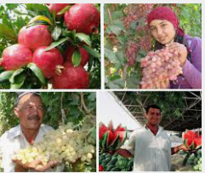
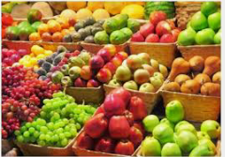
Боғдорчилик-қишлоқ хўжалигининг муҳим ва қадимий тармоқларидан бири бўлиб, у асосан мева ва резавор-мева маҳсулотларини етиштириш билан шуғулланади. Озиқ-овқат ва енгил саноатни хом ашё билан таъминлайди. Боғдорчиликнинг асосий маҳсулоти меваларда инсон организми учун жуда зарур бўлган витаминлар, углеводлар (қанд), органик киaслоталар, оқсил, мой, минерал тузлар ва овқатни ҳазм бўлишига ёрдам берадиган бошқа моддалар кўп бўлади. Шунинг учун мевалар нон, гўшт ва сут маҳсулотлари каби озиқ-овқат рационида асосий ўрин тутади ва севиб истеъмол қилинади.

Slide 11

Боғдорчилик дунёнинг айрим минтақаларида жуда яхши ривожланган ва у қишлоқ хўжалигида асосий ихтисослашган тармоқ ҳисобланади. Умумжаҳон боғдорчилигида Ўрта денгиз, Кариб ва Форс ҳавзаси мамлакатлари алоҳида ажралиб туради. Боғдорчиликнинг ривожланган мазкур ареалларида меваларнинг асосий қисми экспортга чиқарилади. Италия ва Испания учун цитрус мевалари, Эквадор, Панама, Гондурас учун банан, Ироқ, Эрон учун хурмо етиштириш халқаро аҳамиятга эга.

Slide 12

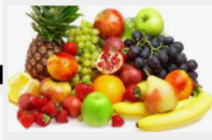
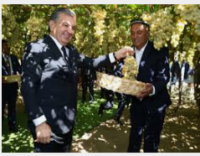
Энг кўп ҳосил тропик минтақада жойлашган мамлакатларга тўғри келади. Жаҳон мамлакатлари ичида мевалар етиштириш бўйича Хитой етакчилик қилади. 2-ўринда Ҳиндистон, 3-ўринда Бразилия туради. Ривожланган мамлакатлар(АҚШ, Италия, Испания) кейинги ўринларни банд этади. Қуйидаги 30-жадвалда энг кўп мева етиштирувчи 10 та мамлакатлар келтирилган.
Ўзбекистонда ҳам боғдорчилик қадимдан ривожланиб келган. Меваларни етиштириш хақидаги дастлабки маълумотлар эрамиздан олдинги 5-асрларга оид манбаларида учрайди. Минг йиллар давомида халқ селекционерлари томонидан мевали дарахатларнинг энг яхши навларини яратиб такомиллаштириб келинган.

Slide 13

Энг кўп мева етиштирувчи мамлакатлар
Мамлакатлар | Ялпи ҳосили млн.т. ҳис. | Мамлакатлар | Ялпи ҳосили млн.т. ҳис.
Хитой | 66,1 | Испания | 15,1
Ҳиндистон | 38,6 | Мексика | 12,5
Бразилия | 37,2 | Франция | 11,9
АҚШ | 32,5 | Эрон | 11,7
Италия | 19,0 | Туркия | 10,4

Slide 14

Боғдорчилик меваларнинг келиб чиқиши ва биологик хусусиятларига кўра қуйидаги гуруҳларга бўлинади:
1
Уруғли мевали дарахтлар;
2
Данакли мевали дарахтлар;
3
Резавор мевалар;
4
Ёнғоқ мевалилар;
5
Субтропик мевалар.

Slide 15
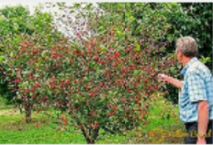
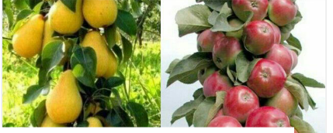
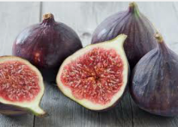
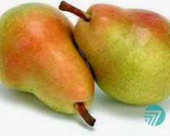
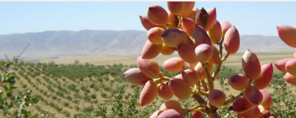
Уруғли мевали дарахтлар. Уруғлиларга олма, нок, беҳи киритилади. Данаклиларга нисбатан географияси кенгроқ. Уруғлилар данаклилар (ўрик)дан кейин гуллайди. Шунинг учун нисбатан шимолроқ, нисбатан салқин ҳудудларда ҳам уруғлилар етиштирилади. Бу гуруҳга олма, нок, беҳидан ташқари анжир, анор, жийда, хурмо, хандон писта ҳам киритилади.

Slide 16

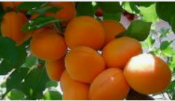
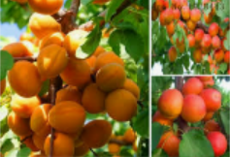
Данакли мевали дарахтлар. Данаклиларга олча, гилос, олхўри, ўрик, шафтоли, бодом киради. Бу мевали дарахтлар нисбатан иссиқ иқлимли ҳудудларда экилади. Улар ичида олча катта майдонга эга ва бу жиҳатдан олмадан кейинги ўринда туради.
Ўрик Фарғона водийсида қадимдан экиб келинади. Ўрикдан шифобахш ўрик шинниси тайёрланади.

Slide 17

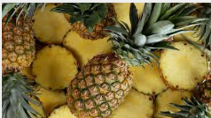
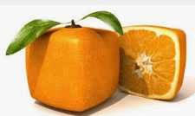
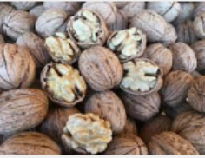
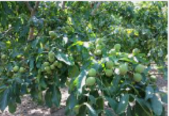
Ёнғоқ мевалиларга ёнғоқ, писта, пекан, фундук ва бошқалар киради. Ёнғоқ-релект эндемик ўсимлик бўлиб, у асосан Фарғона водийсида тарқалган. Ёнғоқ меваси шифобахш хусусиятга эга бўлгани учун халқ табобатида кўп ишлатилади.
Мебель саноатида ёнғоқ ёғочи ва илдизига бўлган эҳтиёж йилдан-йилга ортиб бормоқда.
Субтропик мевалиларга тропик ва субтропик минтақалардан келиб чиққан анор ва анжир очиқ далаларда, лимон, апельсин, мандарин, шарқ хурмоси иссиқхоналарда кўпроқ етиштирилади. Республиканинг барча вилоятларида лимон ўстириладиган иссиқхоналар ташкил этилган(400 га дан ортиқ).

Slide 18

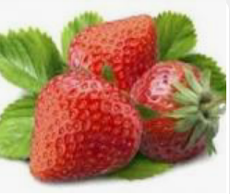
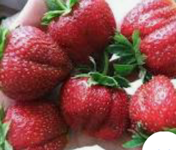
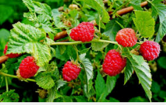
Резавор мевали ўсимликларга қулупнай, малина, смародина, маймунжон, ер тут (земляника) киради. Улар орасида земляника ва малина энг кўп тарқалган. Асосан Европа, Осиё ва Америкада етиштирилади

Slide 19

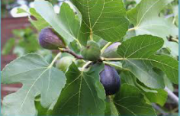
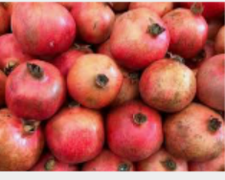
АНОР Фарғона, Сурхондарё, Бухоро, Самарқанд ва бошқа вилоятларда энг кўп етиштирилади. Бу соҳада Фарғона водийсида Қува ва Сурхондарёда Дашнабод анорлари машҳур. Анор кўчатлари 2-3 йилда ҳосилга киради. 7-8 йилдан бошлаб яхши ҳосил бера бошлайди. Анор қора совуққа чидамсиз,-15 градус совуқда нобуд бўлади. Шунинг учун анор қишда кўмилади ёки похол-қоғозлар билан ўраб қўйилади.
АНЖИР. Анжир муҳим субтропик экинлардан бири. У Ўзбекистоннинг барча вилоятларида экилади. Анжир анор каби 2-3 йилда мевага киради. 7-8 йилда тўлиқ ҳосил бера бошлайди. Қора совуққа чидамсиз, янги кўчатлар –15 градусда, ҳосилга кирганлари –20-22 градусда нобуд бўлади.
Анжир иссиқсевар, ёруғсевар, озиқ моддаларга талабчан ўсимлик. Бўз, каштан, қизил, қўнғир тупроқларда яхши ўсади.

Slide 20

Жаҳон бўйича йилига ўртача 455,8 млн.т мевалар йиғиштириб олинади. Улар ичида апельсин (65,7 млн.т), олма (59,4 млн.т), банан (58,3 млн.т) энг кўп етиштирилади (2000 йил). Қуйидаги 31-жадвалда жаҳон боғдорчилигида меваларнинг ялпи ҳосили ҳақидаги маълумотлар билан танишишингиз мумкин.
Меваларнинг турлари | Ялпи ҳосили, млн.т ҳисобида | Меваларнинг турлари | Ялпи ҳосили, млн.т ҳисобида
Апельсин | 65,7 | Манго | 11,2
Олма | 59,4 | Лимон | 9,8
Банан | 58,3 | Олхўри | 9,1
Мандарин | 17,9 | Хурмо | 5,2
Нок | 16,9 | Ўрик | 2,7
Ананас | 13,7 | Қулупнай | 3,1
Шафтоли | 13,2 | Малина | 0,35

Slide 21
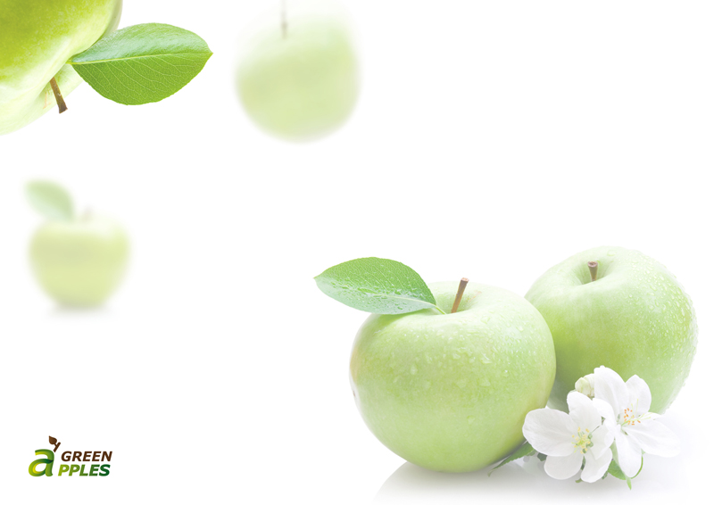
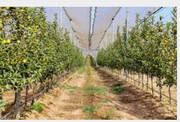
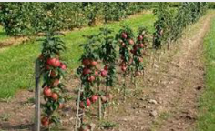
Олма-мўътадил минтақа ўсимлиги. Унинг 35 га яқин тури мавжуд. Маданийлаштирилган олма навлари ёввойи, ўрмон, парадизка, шарқий, Хитой, дусен турларидан келтириб чиқарилган. 3-15 йилда ҳосил бера бошлайди. Эртаги, ўрта ва кечки навларга бўлинади. Ўзбекистонда 200 га яқин тури ўстирилади.
Олма асосан мўътадил ва субтропик минтақаларда тарқалган. Шунинг учун уни етиштирувчи ва энг кўп ҳосил олувчи мамлакатлар мўътадил ва субтропик мамлакатлар ҳисобланади. Олманинг ҳосили жиҳатидан Хитой барча мамлакатлардан мутлақ устунлик қилади(21,5 млн.т).

Slide 22
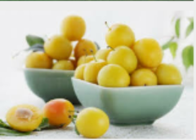
Нок – энг қадимий ўсимликлардан бири бўлиб, майдонига кўра мевали дарахтлар ичида 5-ўринда туради. Унинг 60 га яқин тури мавжуд. Оддий, снежная, уссури навлари кенг тарқалган. Тўрт йилдан кейин ҳосилга киради.
Нок ҳосили бўйича Хитой 1-ўринни эгаллайди. Дунё бўйича нок ҳосилининг қарийб тенг ярми (1Ғ2 қисми) биргина Хитойга тўғри келади. Бу мамлакатда 2000 йил 8,5 млн.т нок йиғиштириб олинди. Нок ялпи ҳосилида Италия (0,9 млн.т), АҚШ (0,9 млн.т), Испания (0,7 млн.т), Аргентина (0,5 млн.т) юқори ўринларни эгаллайди.
Олча – тарқалиш ареали жиҳатидан фақатгина олмадан кейинги ўринда туради. Унинг 150 дан ортиқ тури аниқланган. Оддий чўл тукли, саҳро гилос турлари маданий олчаларнинг авлоди ҳисобланади. Бугунги кунда олчанинг 1000 дан ортиқ навлари мавжуд.
Олчанинг ялпи ҳосили бўйича Хитой(4,2 млн.т) биринчи, АҚШ (0,67 млн.т) иккинчи, Руминия (0,47 млн. т) учинчи ўринларни эгаллайди. Шунингдек, Югославия, Германия, Франция, Туркияда ҳам кўп етиштирилади.
Мевалар ялпи ҳосили жиҳатидан қуйидаги мамлакатлар дунё бўйича 1-ўринда туради(2000 йил):

Slide 23

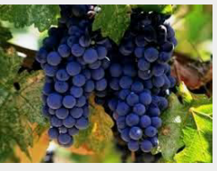
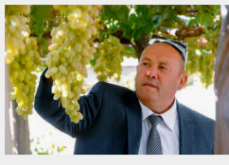
ТОКЧИЛИК
Аҳолини узум ва узум маҳсулотлари билан таъминлашда токчилик муҳим ўрин тутади. Токчиликнинг асосий мақсади аҳолини янги, хўраки узум ва майиз, вино саноатини хом ашё билан таъминлашдан иборат. Узум янгилигида, қуритилган (майиз ва кишмиш) ҳолда истеъмол қилинади. Шунингдек, вино, шарбат, кислоталар тайёрланади. Узум таркибида сув, шакар, олма, лимон, темир ва бошқа моддалар, турли витаминлар бўлади.

Slide 24

Узумчилик уч хил ҳолатда бўлади:
1.Тўғридан-тўғри истеъмол қилинадиган хўраки узумлар етиштириш;
2.Винобоп узумлар етиштириш;
3.Майиз (кишмиш) тайёрлаш.

Slide 25

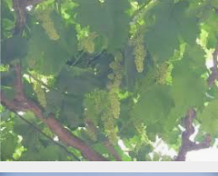
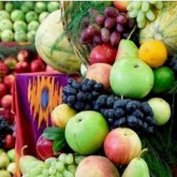
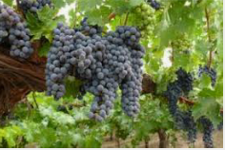
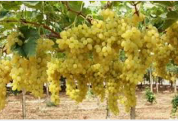
Токнинг 70 га яқин тури мавжуд. Ток қаламчадан кўпаяди. Унинг илдиз системаси яхши ривожланган бўлиб, сув ва озуқа излаб 7 метр чуқурликкача туша олади. Нави ва табиий шароитга қараб 2-3 йилда ҳосилга киради. 60-80 йилгача яшайди. Узум новдаси маҳаллий шароитда ерда (Бухоро, Самарқанд, Қашқадарё, Сурхандарё вилоятларида), ишкомда ва сўриларда (асосан Фарғона водийсида) ўстирилади.

Slide 26

Ўзбекистонда ҳам токчилик қадимий тармоқлардан бири. Фарғона водийси, Самарқанд ва Тошкент вилоятларида ривожланган. Ўзбекистонда токчиликнинг хўраки, майизбоп ва консерва маҳсулотлари, виночилик йўналишлари тараққий этган. Токзорлар майдони 135 минг гектарга яқин.
Ўзбекистонда токнинг Каттақўрғон, ҳусайни, қизил, чилги ва бошқа навлари кўп экилади. Самарқанд вилояти узумдан тайёрланадиган майизлари билан шуҳрат қозонган.
Ўзбекистонда 2006 йил 790,4 минг тонна узум етиштирилди. Унинг 32,8 % ёки 259, 8 минг тоннаси биргина Самарқанд вилоятига тўғри келади. Бу вилоятдан ташқари Бухоро(120,5 минг тонна), Тошкент(90,1 минг тонна) ва Сурхондарё(88,9 минг тонна) вилоятларида ҳам кўп етиштирилади.

Slide 27
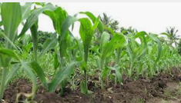

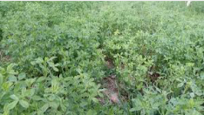
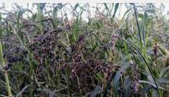
ЕМ-ҲАШАК ЭКИНЛАРИ
Ем-ҳашак учун экиладиган ўсимлик ва экинлар деҳқончиликда салмоқли ўрин тутади. Бу соҳа чорва моллари учун хилма-хил ва тўйимли озуқа етиштириб беради. Ем-ҳашак экинлари чорвачиликни ривожлантиришда ва озуқа базасини мустаҳкамлашдаги аҳамияти жуда юқори. Негаки, ем-ҳашак экинлари етиштиришни кўпайтирмасдан туриб, чорвачиликнинг озуқа базасини мустаҳкамлаш ва ривожлантириш мумкин эмас. Ўз навбатида ҳашаки экинлар тупроқни чириндига бойитади, унинг сув, ҳаво ўтказиш қобилиятини оширади, физик хоссаларини яхшилайди, микробиологик фаолиятини кучайтиради. Тупроқнинг унумдорлигини оширади. Ем-ҳашак экинлари экилганда тупроқ сув ва шамол эрозиясидан сақланади. Тупроқнинг кимёвий таркиби ўзгариб, шўрлашишга қарши курашиш қобилияти ортади.

Slide 28

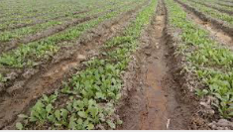
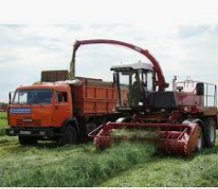
Ўзбекистон шароитида ем-ҳашак етиштиришни кўпайтиришда оралиқ экинлардан кенг фойдаланилади. Бу экинлар асосий экинлардан бўшаган майдонларда экилади. Оралиқ экинлар кўпроқ ем-ҳашак олиш, йил давомида суғориладиган ерлардан фойдаланиш имкониятини яратади. Алмашлаб экиш натижасида тупроқларнинг агромелеоратив ҳолати яхшиланади, тупроқ унумдорлиги ортади.
Ем-ҳашак экинларига донли ем-ҳашак, тугунак ва илдиз мевали, ҳашаки полиз, силосбоп, дуккакли экинлар ҳамда ҳашаки ўтлар киради. Бу экинлардан чорва молларига тўйимли силос, сенаж тайёрланади. Дони чорва молларига берилади.

Slide 29

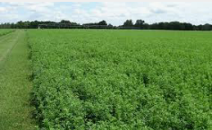
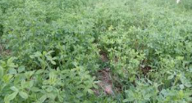
БЕДА
Халқ хўжалигидаги аҳамияти. Беда асосий ва қимматли ем-ҳашак экинларидан бири. Беданинг таркибида чорва моллари учун жуда зарур моддалар-оқсил, фосфор, кальций ва аминокислоталар кўп бўлади. Беда кўклигича ёки қуритилган ҳолда, кўпроқ эса силос қилиниб чорва молларига берилади. Чорва ҳайвонлари уни хуш кўриб истеъмол қилади.
Беда экилган тупроқлар таркиби яхшиланади ва унумдорлиги ортади. Беда пахта билан алмашлаб экиладиган асосий экин. Алмашлаб экишда пахта-беда варианти Ўзбекистонда энг кенг тарқалган. Беда тупроқнинг мелиоратив ҳолатини яхшилайди, шўрлашиш даражаси ва вилт касаллигини камайтиради.

Slide 30

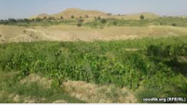
СУДАН ЎТИ
Судан ўти энг кўп экиладиган қимматли ем-ҳашак экинларидан бири. У чорва моллари учун жуда тўйимли, озуқаларга бой ўсимлик. Уни яхши озиқлантириб, суғориб турилса, бир йилда 5-6 марта ўриб олиш мумкин.
Ватани – Судан.
Иссиққа, ёруғликка талабчан. 8-10⁰ да униб чиқади. Қора совуққа чидамсиз, 3-4⁰ совуқ уни нобуд қилади. Илдиз системаси яхши ривожланганлиги учун жуда қурғоқчиликка ҳам бардош бера олади.
Судан ўти барча тупроқларда, айниқса қумлоқ тупроқларда жуда яхши ўсади.
Ўзбекистонда ем-ҳашак экинлари сифатида шолғом, ҳашаки сабзи, лавлаги, турп, ҳашаки картошка кўп экилади. Бу экинлар чорва молларига кўклигича ёки силос қилиб берилади. Шунингдек, маккажўхори, кунгабоқар, ҳашаки карам, кузги рапс силос тайёрлаш учун экилади.

Slide 31
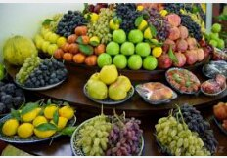
ЕТИБОРИНГИЗ
УЧУН
РАХМАТ

